Slide 1
Nowożytne Igrzyska Olimpijskie

Slide 2
Historia Igrzysk Olimpijskich
Igrzyska olimpijskie – najstarsza i zarazem największa międzynarodowa impreza sportowa organizowana co 2 lata (na przemian letnie i zimowe) w różnych krajach, pod hasłem szlachetnego współzawodnictwa i braterstwa wszystkich narodów Międzynarodowego Komitetu Olimpijskiego.
Nowożytne letnie igrzyska olimpijskie rozgrywane są od 1896 r. (Ateny), zaś zimowe od 1924 r. (Chamonix). Nawiązują one do głębokich tradycji antycznych igrzysk olimpijskich. Zdecydowana większość zawodników traktuje igrzyska olimpijskie jako najważniejsze zawody sportowe, a złoty medal olimpijski, jako najcenniejsze i najbardziej wyczekiwane trofeum.

Slide 3
Symbole igrzysk olimpijskich nowożytnych
Flaga olimpijska jest jednym z najważniejszych symboli olimpijskich. Wciągana jest na maszt podczas ceremonii otwarcia i pozostaje tam przez całe igrzyska olimpijskie aż do ich zamknięcia. W ostatnim dniu kończącym zawody gospodarz przekazuje ją następnemu.
Koła symbolizują pokój, braterstwo i uniwersalizm olimpijski, a splecione ze sobą reprezentują pięć kontynentów połączonych ideą olimpijską.

Slide 4
Hymn olimpijski
Hymnem olimpijskim, oficjalnie od 1958 roku, jest utwór muzyczny zatytułowany „Hymn Olimpijski”, skomponowany przez Spirosa Samarasa. Autorem słów był Kostis Palamas.
Motto olimpijskie
Oficjalnym mottem igrzysk jest łacińskie zdanie: Citius Altius Fortius, czyli Szybciej, Wyżej, Mocniej. Innym znanym cytatem opisującym olimpiadę jest zdanie: Najważniejszą rzeczą w igrzyskach olimpijskich jest nie zwyciężyć, ale wziąć w nich udział, podobnie jak w życiu nie jest ważne triumfować, ale zmagać się z organizmem.

Slide 5
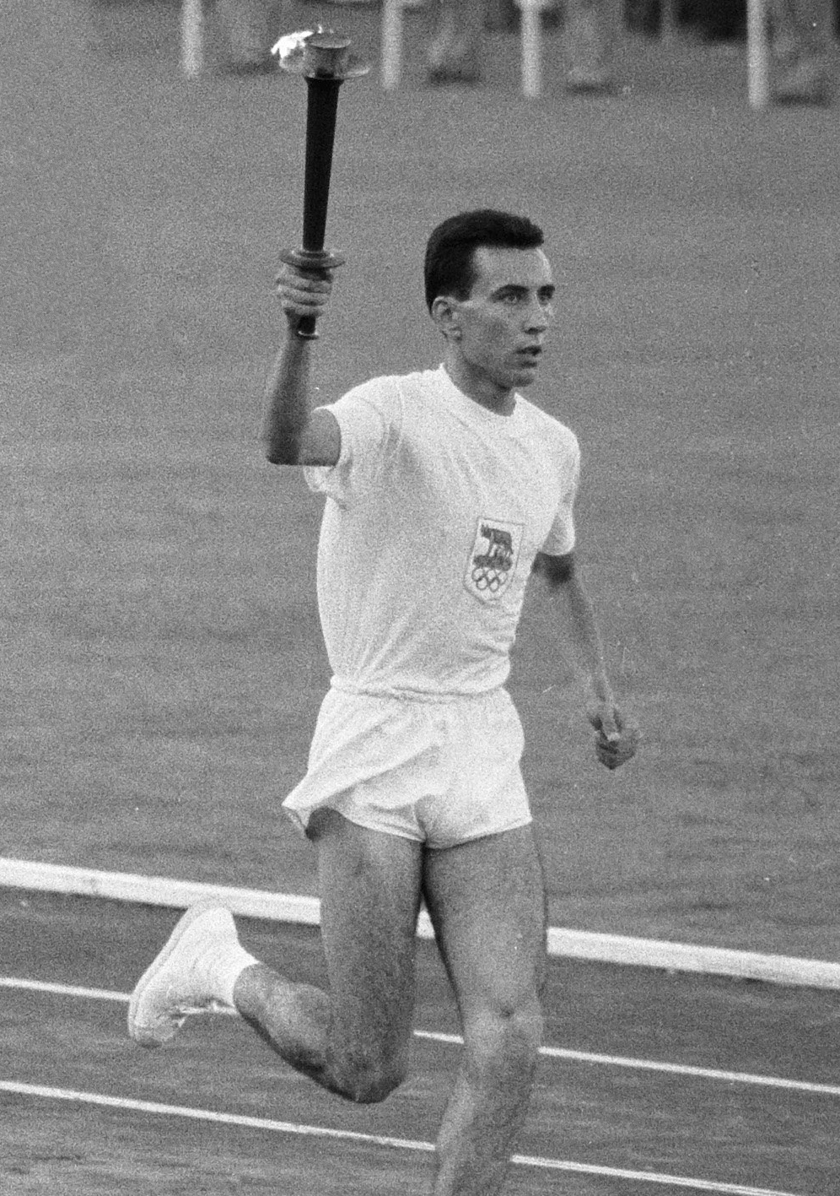
Ogień olimpijski
Przy pomocy skupionych promieni słonecznych ogień olimpijski wzniecany jest w Grecji w ruinach świątyni Olimpii. Stamtąd sztafeta olimpijska przekazuje pochodnię olimpijską kolejnym biegaczom. Tradycja zapalania ognia sięga Igrzysk z 1928, a jego przenoszenia w sztafecie – 1936. Na koniec ogień niesiony w pochodni przybywa do miasta-gospodarza igrzysk. Tutaj w trakcie ceremonii otwarcia zapalany jest znicz olimpijski, który płonie przez cały czas trwania zawodów.

Slide 6
Pierwsza ceremonia otwarcia nowożytnych igrzysk olimpijskich Grecja, Ateny 1896 r.
Symbole podczas ceremonii otwarcia
W trakcie odgrywania hymnu olimpijskiego, na maszt wciągana jest flaga olimpijska, którą wnoszą na arenę wybitne osobistości. Wszyscy flagowi zbierają się w kole, a jeden wybrany zawodnik, jeden trener oraz jeden wybrany sędzia składają, w imieniu wszystkich zawodników, trenerów i sędziów, przysięgę olimpijską. Na koniec przedostatni biegacz sztafety olimpijskiej wbiega na stadion niosąc ogień olimpijski. Przekazuje go ostatniemu biegaczowi sztafety, zazwyczaj z goszczącego igrzyska kraju, który zapala znicz olimpijski. Często wypuszczane są gołębice – symbol pokoju.

Slide 7
Dyscypliny olimpijskie
Na pierwszych igrzyskach rozgrywano zawody jedynie w 9 dyscyplinach: lekkoatletyce, kolarstwie, szermierce, gimnastyce, strzelectwie, tenisie, podnoszeniu ciężarów, zapasach i pływaniu. Współcześnie ich liczba osiągnęła już 50, a ta liczba ciągle rośnie.
W skład każdej dyscypliny wchodzi od kilku do kilkunastu konkurencji, które rozgrywane są oddzielnie przez kobiety i mężczyzn. Jednak istnieją takie dyscypliny bądź konkurencje, które są rozgrywane wyłącznie przez kobiety (gimnastyka artystyczna, pływani synchroniczne, siedmiobój lekkoatletyczny, rozgrywany w przeszłości softball) lub wyłącznie przez mężczyzn (dziesięciobój lekkoatletyczny, zapasy w stylu klasycznym, rozgrywany w przeszłości baseball). Jedyną dyscypliną, w której nie ma osobnych konkurencji dla kobiet i mężczyzn jest jeździectwo. Żeby dana konkurencja mogła być wpisana do programu olimpijskiego musi być powszechnie uprawiana w wielu krajach świata: dla konkurencji męskich – w co najmniej 75 krajach na 4 kontynentach, dla kobiecych – w co najmniej 40 krajach na 3 kontynentach.

Slide 8
Dyscypliny pokazowe
Balet na nartach Bandy Biegi narciarskie niepełnosprawnych | Curling Narciarstwo alpejskie niepełnosprawnych Narciarstwo szybkie | Pięciobój zimowy Skijöring Wyścig psich zaprzęgów

Slide 9
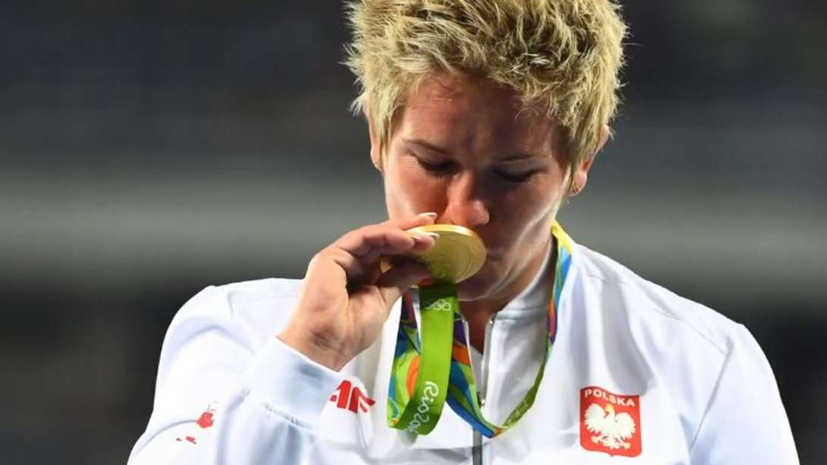
Polscy olimpijczycy
Złote medale zdobyte na letnich igrzyskach olimpijskich 68
Złote medale zdobyte na zimowych igrzyskach olimpijskich 7
Srebrne medale zdobyte na letnich igrzyskach olimpijskich 83
Srebrne medale zdobyte na zimowych igrzyskach olimpijskich 7
Brązowe medale zdobyte na letnich igrzyskach olimpijskich 132
Brązowe medale zdobyte na zimowych igrzyskach olimpijskich 8

Slide 10
Ciekawostki
Od 1912 do 1948 r. w IO uczestniczyli artyści: malarze, rzeźbiarze, architekci, pisarze, muzycy brali udział w poszczególnych dyscyplinach.
Podczas IO w Berlinie w 1936 r. dwaj japońscy skoczkowie o tyczce zajęli ex aequo drugie miejsce. Zamiast rozstrzygnąć konkurs w dodatkowym skoku, przepołowili brązowy i srebrny medal i stopili razem, tak że jedna część była brązowa a druga srebrna.
Znicz Olimpijski jest zapalany w tradycyjny sposób, podczas antycznej ceremonii w świątyni Hery w Grecji. Aktorki w strojach greckich kapłanek za pomocą parabolicznego lustra i promieni słonecznych wzniecają ogień.
Ogień olimpijski był już transportowany łódką, samolotem (też Concordem), konno, na grzbiecie wielbłąda, sygnałem radiowym, pod wodą i kajakiem. Pochodnia była już kilka razy w kosmosie.
Znicz musi się palić podczas trwania całej sztafety. W przypadku jego zgaśnięcia, może być ponownie zapalony tylko od zapasowego ognia, mające swe źródło także w Grecji. Nigdy zwykłą zapalniczką. Ogień zgasł już 5 razy.

Slide 11
Igrzyska paraolimpijskie
Igrzyska paraolimpijskie – zawody sportowe w wielu dyscyplinach dla zawodników z niepełnosprawnościami fizycznymi i niepełnosprawnościami intelektualnymi. W tym także niepełnosprawnych z problemami mobilności, po amputacjach kończyn, z utratą wzroku i porażeniem mózgowym.

Slide 12
Igrzyska olimpijskie niesłyszących -
rozgrywane co 4 lata zawody sportowe, w których uczestniczyć mogą wyłącznie osoby z ubytkiem słuchu nie mniejszym niż 55dB w uchu z mniejszą dysfunkcją narządu słuchu. Warunkiem udziału w zawodach jest dostarczenie audiogramu sportowca. W czasie zawodów zabronione jest korzystanie z aparatów lub implantów słuchowych.

Slide 13
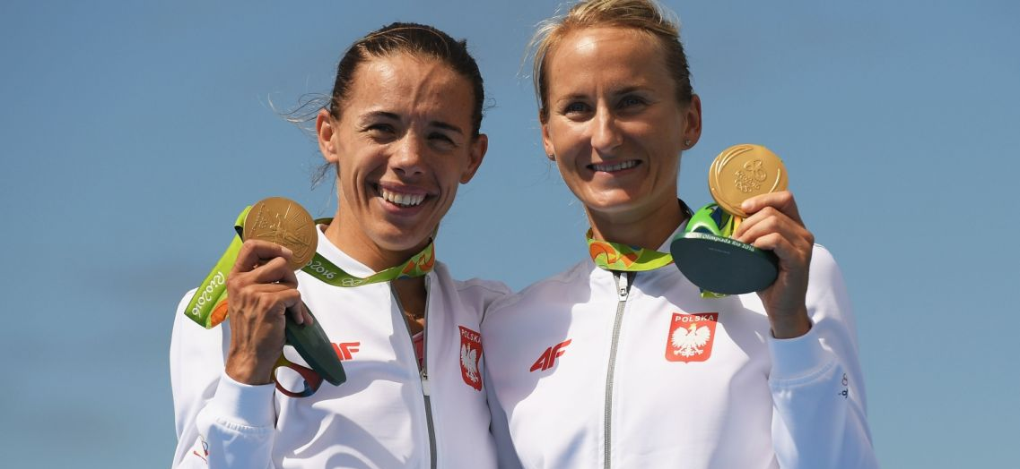
Nagrody - medale olimpijskie

Slide 14
Następne IO
Nowy termin tegorocznych igrzysk olimpijskich w Tokio, odłożonych z powodu pandemii koronawirusa, to będzie 23 lipca - 8 sierpnia 2021, a igrzyska paraolimpijskie odbędą się w dniach 24 sierpnia - 5 września przyszłego roku.

Slide 15
Koniec

Slide 16
Źródła:
https://pl.wikipedia.org/wiki/Igrzyska_paraolimpijskie
https://pl.wikipedia.org/wiki/Igrzyska_olimpijskie_nies%C5%82ysz%C4%85cych
https://pl.wikipedia.org/wiki/Igrzyska_olimpijskie
https://www.olimpijski.pl/pl/80,wybor-gospodarza-igrzysk.html
https://www.ef.pl/blog/language/24-faktow-o-olimpiadzie-ktore-moga-cie-zaskoczyc/

